Slide 1
公司轉型推動現況
107年度勞工教育訓練研習會
李鴻洲
107.10.29
本簡報圖片取自網路

Slide 2
報告大綱
一、轉型挑戰
二、他山之石
三、轉型規劃
四、推動現況
五、結 語

Slide 3
一
轉型挑戰

Slide 4

一、轉型挑戰
電業法修法
能源轉型
綠電
先行
開放再生能源發電業轉供及直供
開放再生能源售電業
開放所有用戶綠電選擇權
Electricity
Act
非核
家園
114年核能發電設施全部停止運轉
106.1
112.1
電業法修正前
現狀
電業法修正通過6~9年
為達穩定供電，台電之發電業及輸配電業專業分工後，轉型為控股母公司，其下成立發電及輸配售電公司 (§6)
台電公司為一家國營綜合電業
經營涵蓋發電、輸電、配電及售電業務
負有供給電力之責
台電公司仍為一家國營綜合電業
旗下分為發電業、輸配電業及公用售電業 (§2)

Slide 5
一、轉型挑戰
日本售電市場開放時程
全面開放
用戶選擇權
1995
2000
2004
2016/4
2005
開放IPP
按契約容量逐步開放用戶購電選擇權
9大綜合電業
低壓用戶流失率
8%
高壓用戶流失率
11.9%
整體市場流失率
7.1%
2016.4~2018.1
低壓用戶流失率

Slide 6



一、轉型挑戰
市場開放對日本電業之影響及因應措施
電力公司
電業營收 | 6,963億 (▼12.0%) | 2,392億 (▼8.6%) | 186億 (▼2.7%)
因應措施 | 強化業務、增加營收 提升效率、降低成本 削減用人費364億 | 強化業務、增加營收 提升效率、降低成本 削減用人費112億 | 強化業務、增加營收 提升效率、降低成本 削減用人費142億
東京電力
資料年度：2016~2017
貨幣單位：日圓 ¥

Slide 7


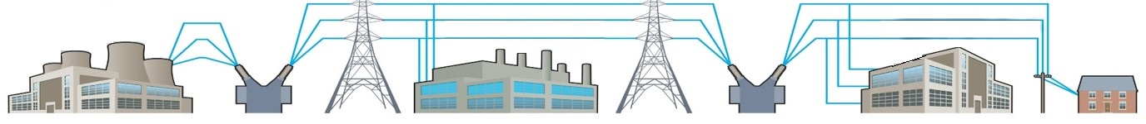





一、轉型挑戰
台電以控股公司模式實施法人分離
電業法第六條
電業法修正前
為達成穩定供電目標，電業法修正後6至9年內(即112年，最遲可延長2次，至115年)台電轉型為控股母公司，其下成立發電及輸配售電公司
台電是我國電力市場唯一整合發電、輸電、配電的綜合電業
控股母公司
廠網分工(會計分離)為基礎
發電子公司
輸配售電子公司
發電業
輸配電業
公用售電業
得兼營

Slide 8
一、轉型挑戰
轉型控股集團之思考核心
責任承擔
競爭準備
電 業 法：穩定供電、非核家園
國營事業：能源轉型
其他政策任務
其他政策衍生事項(例：核四)
目前電業法已開放民間投資發電業
未來售電市場可能進一步開放
控股母公司
總其成
控股母公司
集團發展、投資規劃
資源分配、綜效發揮
協力
發電公司
發電業
厚植競爭力
發電公司
協力+中立性
輸配電業
創造穩定收入
輸配售電公司
輸配售電公司
公用售電業
培養競爭力

Slide 9

責任課題
一、轉型挑戰
供電義務如何達成？
電源供應緊澀下
公用售電業
  電價受管制
  用戶電能供應→不供不行
  備用容量準備→不買不行
  公用售電業如何承擔最終供電義務？

Slide 10



責任課題
一、轉型挑戰
非核家園課題如何處理？
核四資產減損
核能除役及核後端處理
  減損金額龐大
  基金缺口
  除役工作
  核廢料處理

Slide 11

競爭課題
一、轉型挑戰
發電業競爭力如何厚植？
兼顧
成本
效率
環保
彈性
現在
未來
9家IPP
??家IPP

Slide 12





競爭課題
一、轉型挑戰
售電業競爭力如何培養？
現況 電業法第1階段修法
未來 進一步開放市場競爭
責任
？？？
責任
競爭
備用容量
電力排碳
供電義務
？？？？
競爭
再生能源售電業
一般售電業

Slide 13
二
他山之石
他山之石

Slide 14




二、他山之石
國際電業轉型案例
6年
7年
共13年
1999年
2005年
2013年
2015年
2016年
2020年
日本
電氣事業法宣告
導入分離會計
電氣事業法要求完成分離會計
電氣事業法宣告
導入法人分離
OCCTO成立
跨域相互輸電
電力零售市場開放
電氣事業法要求
完成法人分離
7年多
2年多
共9年
先推動 分離會計
再進行 法人分離
9-13年 分階段進行
1996年
2003年
2004年初
2005年底
法國
歐盟第一階段電業自由化
宣告分離會計
歐盟第二階段電業自由化
宣告法人分離
EDF完成
分離會計
EDF完成法人分離
整體轉型時程須同步進行分離會計與法人分離準備作業，目前規劃6年完成法人分離
分割計畫書需經主管機關審議及向立法院專案報告，時程緊湊

Slide 15
二、他山之石
日本電業法人分離模式
東電、中電
其他綜合電業
(7家)
模式A
模式B
控股公司
母公司
發電
售電
發電
子公司
輸配電
子公司
售電
子公司
輸配電
子公司
沖繩電力維持綜合電業形態，輸配電不分離

Slide 16

二、他山之石
東京電力轉型歷程
2000
2012
2013
2015
2016
導入分離會計，歷時3年完成
成立3家社內分公司
火力發電、輸配電、售電
4月完成法人分離轉型控股公司
由民營改國營
福島核災後
配合協調機構調度跨域輸電

Slide 17
二、他山之石
深入觀察東京電力轉型
2018年4月架構
控股母公司
集團總部
子公司
火力發電
  經營企劃(含財務、法務…)、公關宣傳、人力組織規劃
  工程管理、環境策略
  新事業發展、核能改革…
2015.4與中部電力合資成立JERA
預定2019將火力發電部門移轉JERA
社內分公司
輸配電
  再生能源
  技術研發
  共享服務(含總務、會計服務、IT服務…)
增加智慧電網投資，強化系統穩定
中立公平對待各電業
核能相關
  核能發電事業部
  福島除役及除污(社內分公司)
售電
異業結盟，培養競爭力
維持售電市場佔有率

Slide 18

二、他山之石
中部電力轉型歷程
2020
(預定)
2018
2016
2000
完成法人分離
4月強化社內分公司
4月成立發電、輸配電、售電3家社內分公司
導入分離會計，歷時3年完成
調整總公司業務分工
將工程服務、材料採購及必要管理機能移交分公司，強化各分公司之自立性

Slide 19
二、他山之石
深入觀察中部電力轉型
2018年4月架構
總公司及相關事業部
總部
社內分公司
發電
  集團戰略
  新事業發展
2015.4與東京電力合資成立JERA
預定2019年將火力發電部門移轉JERA
工程技術服務中心、材料採購部
再生能源
行政管理群
  經營企劃、秘書、宣傳、法務、總務
  人事、會計、材料、土木建築、環保…
輸配電
共享服務群
輸變電技術中心，強化系統穩定
材料採購部
預定2020年法人分離
  薪資、福利保險、人力訓練發展
  會計服務、IT服務
事業部
售電
  核能
  技術開發
電能收購與交易
區域顧客服務中心

Slide 20
三
轉型規劃
轉型規劃

Slide 21




三、轉型規劃
積極規劃轉型之路
全面研議轉型議題
三箭齊發，同步累積轉型能量
內、外部及溝通宣導
高階決策會議
轉型推動會報
轉型工作會議
轉型溝通小組
導入外部研究團隊
實地參採外部經驗
挹注專家學者資源，協助規劃
向標竿事業及國外電業取經
台灣綜合研究院
美商BCG顧問公司
恆業法律事務所
拜訪臺灣金控、中華電信、中鋼、台塑等知名企業
舉辦經營變革論壇
參訪日本經產省、東京電力、中部電力、JERA

Slide 22
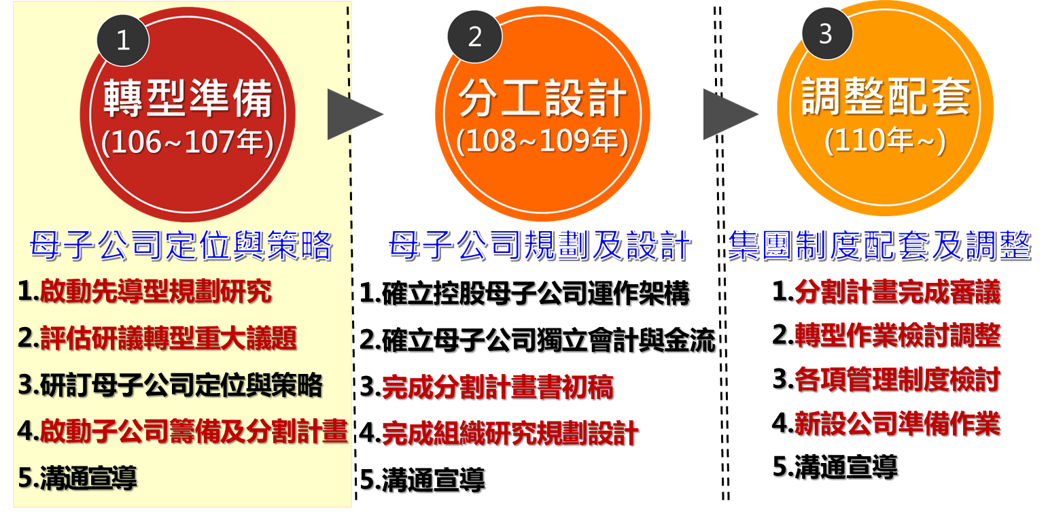
三、轉型規劃
轉型發展期程

Slide 23
轉型推動機制
三、轉型規劃
轉型推動會報
召集人：董事長
就工作會議研議事項進行確認或決策
高階決策會議
主席：董事長
由董、總、各副總、專總及綜研所長決定轉型之策略性重大方向
向上陳報
轉型工作會議
主席：林副總、李副總
研議處理轉型關鍵議題，並協調各轉型小組相關規劃交流
下達方向性
決策指示
下達方向性
決策指示
向上陳報
總管理處
轉型小組
共同主持人：
李副總、林副總
核能發電事業部轉型小組
主持人：蔡執行長
輸供電事業部
轉型小組
主持人：籃執行長
配售電事業部
轉型小組
主持人：王執行長
水火力發電事業部轉型小組
主持人：陳執行長
營建工程系統
轉型小組
主持人：陳副總

Slide 24
三、轉型規劃
集思廣益 持續推動
轉型工作會議
轉型推動會報
高階決策
會議
106.9~107.10
召開16次
106.11~107.10
召開4次
107.1~107.10
召開3次

Slide 25
三、轉型規劃
董事長推動會報指示
為求控股母子公司穩健經營發展，各轉型小組均請歸零思考，擘劃集團未來藍圖
影響公司轉型的重要關鍵議題，採由上而下(top-down)方式決定後續推動原則，與各轉型小組由下而上(bottom-up)方式研提定位與轉型構想雙向併進，以釐清公司轉型遠景目標
歸零思考 突破框架
建立共識 開創未來

Slide 26
四
推動現況
推動現況
(一)分離會計 (二)組織轉型

Slide 27
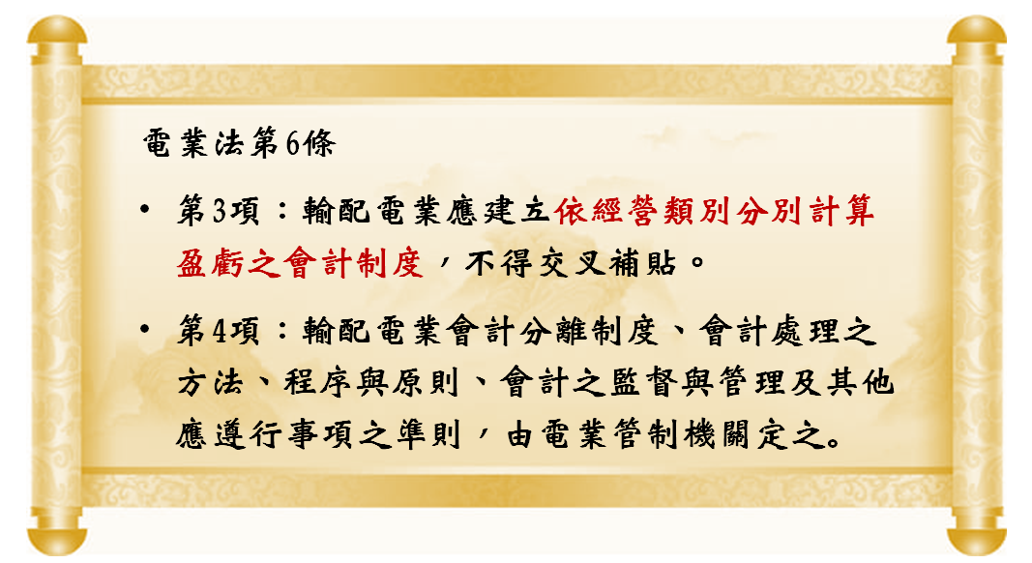
分離會計法源依據
四、推動現況
(一)分離會計
Notes:
分離會計作業是公司轉型的基礎建設，基礎打好打得扎實，轉型就能穩健推動。

Slide 28


四、推動現況
(一)分離會計
分離會計相關規定
輸配電業分離會計處理準則第5條第1項
輸配電業經營者財務報表之成本、收入、資產及負債，均應分離至發電業部門、輸配電業部門、公用售電業部門及非電業部門；已分離至輸配電業部門者，應依輸電業務部門、配電業務部門及調度業務部門再行分離。
Notes:
依據輸配電業分離會計處理準則第5條第1項之規定，本公司的成本、收入、資產及負債，均應分離至發電業部門、輸配電業部門、公用售電業部門及非電業部門；輸配電業部門，則需進一步再切分為輸電、配電、調度三個子項目，也就是說，所有的成本、收入、資產及負債，均應切分到上述成本池庫。

Slide 29






四、推動現況
(一)分離會計
分離會計規劃架構
損益表
資產負債表
成本
收入
資產
負債
發電業
輸配電業
公用售電業
非電業
發電
輸電
配電
調度
公用售電
非電業
Notes:
前面已經提到，依據輸配電業分離會計處理準則相關規定，本公司的成本、收入、資產及負債，均應分離至發電業部門、輸配電業部門、公用售電業部門及非電業部門；輸配電業部門，則需進一步再切分為輸電、配電、調度三個子項目，也就是說，所有的成本、收入、資產及負債，均應切分到上述6個成本池庫。
公司現在推動的分離會計，就是規劃如何把成本、收入(在損益表呈現)、資產及負債(在資產負債表呈現)的會計帳目，按照現行的組織體系加以分離。
從這張架構圖來看，目前水火力發電及核能發電事業部之帳目，歸屬發電部門；輸供電事業部之帳目，歸屬輸電部門(107.6.20轉型專案辦公室轉型工作第13次會議決議，調度處將移至輸供電事業部)；配售電事業部之帳目，其中區處具備雙重業務身分，需依實際從事之業務性質，予以歸屬配電或公用售電部門。至於業務部門之帳目，則歸屬公用售電。
至於，非事業部單位(總管理處及附屬單位)的會計帳，有些可明確歸屬到「非電業」，而其他無法明確歸屬的會計帳，就需要可操作的方法來處理，我們將在下一張簡報舉例說明，如何將相關成本切分至各成本池庫。

Slide 30


四、推動現況
(一)分離會計
分離會計推動時程
適用於專業分工前
能源局
台電
台電
輸配電業分離會計
處理準則
輸配電業分離會計作業程序手冊
分離會計報告
專業分工後
母子公司
獨立報表
公布日
107.４.17
報能源局備查
107.10.16
提報
107年度報告
108.6
112~115
step
1
step
2
step
3
step
4
6個月
配合組織
動態調整
Notes:
本公司正依據能源局107.4.17公布之輸配電業分離會計處理準則，編製輸配電業分離會計作業程序手冊，須於107.10.16報能源局備查。
之後再經過10個月，要在108.6提報107年度的分離會計報告。在此報告中，原先綜合電業的損益表(表示成本、收入等)及資產負債表(表示資產、負債等)，必須按照6個經營類別分離：發電業、輸配電業(含調度、輸電、配電3個子項)、公用售電業、非電業。也就是說，結果將產出6種不同部門的財務報表(即損益表與資產負債表)。
在這裡要提醒一點：在母子公司專業分工之前的輸配電業分離會計作業程序手冊、分離會計報告等，皆會配合公司的組織轉型做出動態調整；且在專業分工之後，台電母子公司將依會計準則提出各自的獨立會計報表；此外，母公司另將以集團整體的角度編製合併財務報表。

Slide 31
四、推動現況
(一)分離會計
非事業部單位成本之歸屬
滾動檢討中
2
3
可間接
歸屬者
無法直接或
間接歸屬者
1
部門 | 發電 | 輸電 | 調度 | 配電 | 公用 售電 | 非電業
31單位 | 燃料處 開發處 核火工處及所屬施工處 海工處 |  | 調度處 |  | 1.中資中心 2.南資中心 | 1.澳辦處 2.新開室 | 材料處 營建處 綜施處 綜研所 環保處 電協會 | 董事會 檢核室 總經理副總經理室 企劃處 人資處 育樂活動推行委員會 公服處 資訊處 秘書處 訓練所 法務室 會計處 財務處 政風處 工安處 特種防護團
可直接歸屬者
按成本動因
「已分攤成本法」分攤
成本動因：服務時間、投入人力、經費占比等
已分攤成本法：以各業別累計成本之比例分攤，但排除與事業規模較無關係之成本，如燃料、購電等
Notes:
分離會計以「多歸屬、少分攤」為主要原則，所以要先考慮「可直接歸屬」的部分，判斷標準為：可判斷特定業務部門產生、可透過相關會計帳務辨識，例如：燃料處之業務係直接服務發電業所需，故其成本直接歸屬發電部門。
至於無法透過會計帳務辨識的部分，應採成本動因法，運用服務時間、投入人力、經費占比等觀察指標來判別，將相關成本「間接歸屬」至發電或輸配電或公用售電或非電業部門，以材料處為例，其服務對象包括發電業及輸配電業，因此，會按其投入之比例，將成本分配至兩個業別。
最後，「無法直接或間接歸屬」之單位，使用「已分攤成本法」分攤至各個業別部門。基本上以各業別當年度累計成本之比例分攤，但排除與事業規模較無關係之成本，如燃料、購電等。

Slide 32
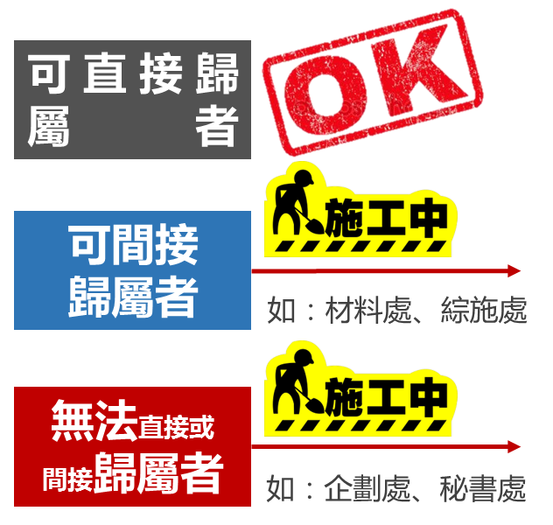
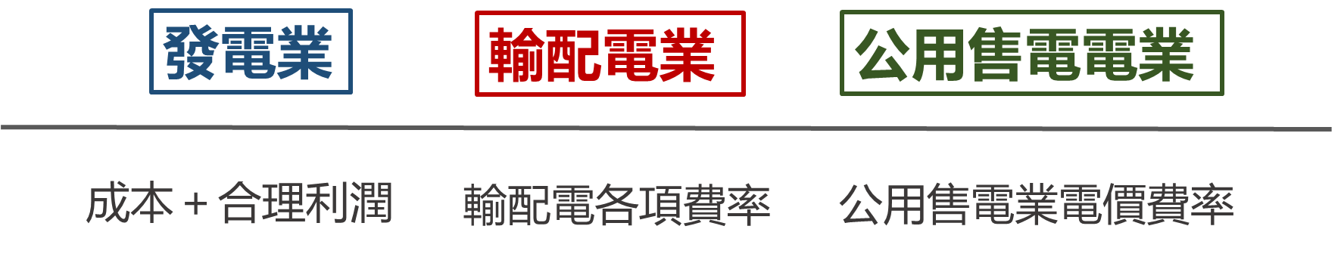
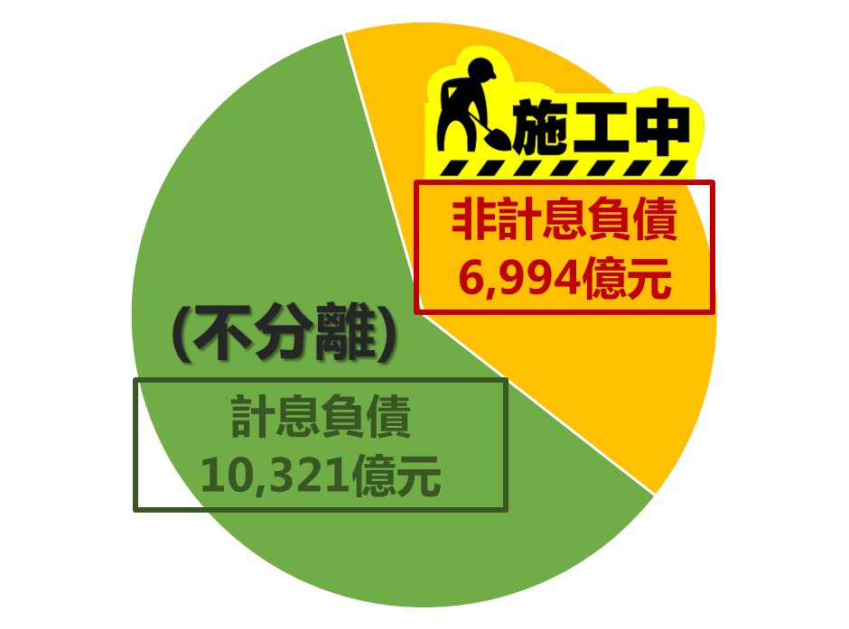

目前辦理進度
四、推動現況
(一)分離會計
成本 | 收入
資產 | 負債
106年12月31日
106年12月31日
資產 1兆9,906億元
負債 1兆7,315億元
Notes:
向各位報告一下分離會計作業的辦理進度。
成本方面，會計處已完成可直接歸屬的部分，目前正進行「可間接歸屬」與「無法直接或間接歸屬」的部分，歸屬方法在前面一張簡報已說明。
收入方面，發電業收入，由於轉型控股公司前尚未有購售合約，故擬採成本＋合理利潤方式訂定，這部分尚在研討，未來將至高階會議報告；輸配電業收入，依能源局訂定之輸配電業各項費率(包含輔助服務、電力調度及轉供電能3主要項目)決定；公用售電業收入，依據電價費率審議會審定之電價費率決定。這部分在稍後的母子公司金流架構概念將有說明。
資產方面，將以與本業高度關聯性且合理使用做為分配原則，併同考量業務屬性、營利能力及未來競爭力需求等，進行分配。目前在討論的重要議題：電廠兼營之輸配電資產分配歸屬輸電或配電業，配電與售電業共同持有之土地、土地改良物、房屋及建築進行配售帳務分開表達，使用各縣市政府共同管道基金之帳務歸屬等等。
負債方面，目前先處理非計息負債(薪給、獎金、退休金等應付帳款及除役負債、電價穩定準備…)的分離作業，計息負債先不予分離。
備註：
1、計息負債有哪些大類：計息負債即借款，可分為長期借款與短期借款兩大類。長期借款包含公司債、銀行借款、基金借款等；短期借款包含台幣借款、外幣借款、商業本票等。
2、列於計息負債的原因：因為長、短期借款皆須支付利息，所以列於計息負債。計息負債係統一調度之資金，考量全公司之整體風險，借款係以全公司名義舉借，目前係由財務處統籌資金調度，辦理還本付息。
3、日後如何處理：能源局規劃之輸配電業分離會計處理準則，參考美英等國之處理方式，以總金額表達，所以現階段計息負債不區分電業類別，統列於全公司項下。未來將按淨資產規模比例，綜合考量責任與競爭，分配母子公司之計息負債。

Slide 33



四、推動現況
(二)組織轉型
考慮穩定供電責任及市場競爭力，以戰略管控型為主
集權
分權
財務管控型
營運管控型
戰略管控型
控股母公司以戰略規劃為主，並就特定責任、綜效與財務等進行管控
又稱純粹控股，控股母公司主要關注子公司財務目標是否實現，多應用於金融業
控股母公司對子公司的日常經營進行直接管理

Slide 34

總管理處重塑為控股母公司
四、推動現況
(二)組織轉型
掌握電源規劃主導權
監督執行及考核電網建設
設計效率機制，以因應組織膨脹及成本上升壓力
責任承擔
綜效建設
戰略規劃
集團管理
擬具集團戰略，追求集團最大價值
本業朝國際化發展
他業朝高獲利發展
管控子公司發展戰略及績效
在國營體制下建立集團管控機制
建立共通性制度規範
不宜歸屬子公司如核能轉型業務或具發展潛力之業務者，暫放母公司，待具競爭力時，即予轉型

Slide 35
三個事業部建構二家子公司
四、推動現況
(二)組織轉型
獨立自主
五臟俱全
專業經營
應朝厚植競爭力方向規劃
發電
子公司
輸配售電
子公司
輸配電業須維持中立性
公用售電業須因應未來可能競爭
幕僚組織
總管理處
總管理處
幕僚組織
直線組織
轄屬單位
轄屬單位
直線組織
給予較彈性的自主能力，並逐步放寬，以靈活建構迎接未來面對自由化競爭能力。
逐步建立承擔穩定供電能力，並培養面對未來售電開放的挑戰。

Slide 36
四、推動現況
(二)組織轉型
母子公司功能架構
控股母公司
董事長
總經理/副總經理
核能
事業群
戰略
控制群
行政
管理群
共享
服務群
發電子公司
輸配售電子公司
董事長
董事長
總經理/副總經理
總管
理處
總管理處
總經理/副總經理
調度中心
水火力發電
事業群
再生能源
事業群
工程
事業群
修護
事業群
輸電
事業群
輸變電工程
事業群
配售電
事業群
Notes:
未來將朝配售電組織不分離(配售電事業群)的原則，會計依法須分開表達的方向來推動配售電事業部轉型輸配售電子公司。

Slide 37
四、推動現況
(二)組織轉型
母公司功能群構想
控股母公司
核能事業群
戰略控制群 (企)
行政管理群 (人)
共享服務群 (資)
責任承擔
戰略規劃
責任承擔
集團管理
綜效建設
核能除役
後端處置
資本財務投資
支出管控
新事業開發
轉投資管理
國際業務
前瞻研發
智財管理
ICT應用
集團戰略目標
績效分析管控
經營改進
責任協調
電源供需規劃
… 等
國營集團管理制度
・人事管理・財務管理
・公關宣傳・資訊管理
・內部控制・文書檔案
・風險管理・社會責任
… 等
國營事業彙報程序
集團文化及共通政策
集團共通資源與服務
事務性質：於三家公司間具共通性、重複性高、可於共通平台建置，且集中辦理有助降低成本、提高效率之事項。
專業性質：高階技術難授權子公司者
專案處理

Slide 38
母子公司金流架構概念
四、推動現況
(二)組織轉型
購電費用
輸配電費用
(轉供)
再生能源業
用戶
②
用戶
①
電費
電費
輸配電費用
輸配電業
公用售電業
IPP
輸配售電子公司
發電子公司
服務與管理費用>0
股利盈餘 ≥0
服務與管理費用>0
股利盈餘 ≥0
控 股 母 公 司
核能事業群
戰略控制群
行政管理群
共享服務群
股利盈餘 ≥0
核後端
營運基金
除役後端成本
轉投資
事業
投資成本

Slide 39
四、推動現況
(二)組織轉型
轉型法定程序
製作分割計畫書初稿
(2.5年)
董事會(含投審會)審議分割計畫書(5個月)
主管機關審議分割計畫書
(含立法院專案報告)
(1年)
執行分割計畫法定程序(7個月)
持續辦理內外部溝通
107.7
112.1
啟動分割計畫書相關作業
轉型
基準日
分割計畫為公司轉型之法定程序，主管機關審議分割計畫書(含立法院專案報告)所需時程，暫估為1年，惟時程非本公司所能掌控，為依法如期完成轉型之關鍵。
本公司已展開分割計畫書相關作業，由財會資源系統統籌辦理，並至少每半年至高階決策會議報告階段性成果。

Slide 40
四、推動現況
(二)組織轉型
內外溝通
107.6.21成立公司轉型溝通小組
內部溝通
外部溝通
企劃處
每半年赴董事會報告推動概況
分期研擬公司轉型規劃溝通議題，向員工及工會進行專案報告
培養種子教師向下溝通
持續辦理與能源局溝通事宜，並俟公司轉型規劃方案成熟後，儘早與能源局溝通
召集人
李副總
副召集人
胡專總
搭建平台，含擬訂期程、邀集對象及擇定場所
分期擬具溝通計畫
辦理涉及人資事項之溝通
人資處
主辦
其餘涉及會計等專業議題者，亦循相同模式辦理
事業部
策劃室
對事業部轄屬單位就子公司規劃事宜進行溝通宣導
分期擬具溝通計畫
主辦國會溝通
俟公司轉型規劃成熟後，辦理與行政院等上級機關進行溝通
公服處
主辦

Slide 41
四、推動現況
(二)組織轉型
重大關鍵議題：採購法適用
控股母公司
未來控股集團內公司間如有交易，需適用政府採購法，目前公司正積極盤點探討可能之交易態樣，研擬可行方案及因應對策。
集團內
公司交易
發電
公司
輸配售電
公司

Slide 42
五
結 語
結 語

Slide 43
五、結 語
危機就是轉機!!
資料來源：2016-2018年決算書
貨幣單位：日圓
電力公司
2017年 電業營收 | ▲ 3,593億 (7.1%) | ▲ 395億 (1.5%) | ▲ 261億 (3.9%)
2016年 電業營收 | ▼6,963億 | ▼2,392億 | ▼186億
東京電力

Slide 44



五、結 語
轉型的重要性與日俱增
求發展
優先程度
穩定供電
責任承擔
顧根本
推動轉型
競爭準備
時間

